Slide 1
Venner og familie
VGS

Slide 2
Standardrapport kjønn
FAKTA OM UNDERSØKELSEN:
VGS
Tidspunkt: Uke 4 - 8
Antall elever: 458
Antall svar: 342
Svarprosent: 75 %
Ungdata-undersøkelsen 2024 i Kvam kommune
Foto: Skjalg Bøhmer Vold

Slide 3
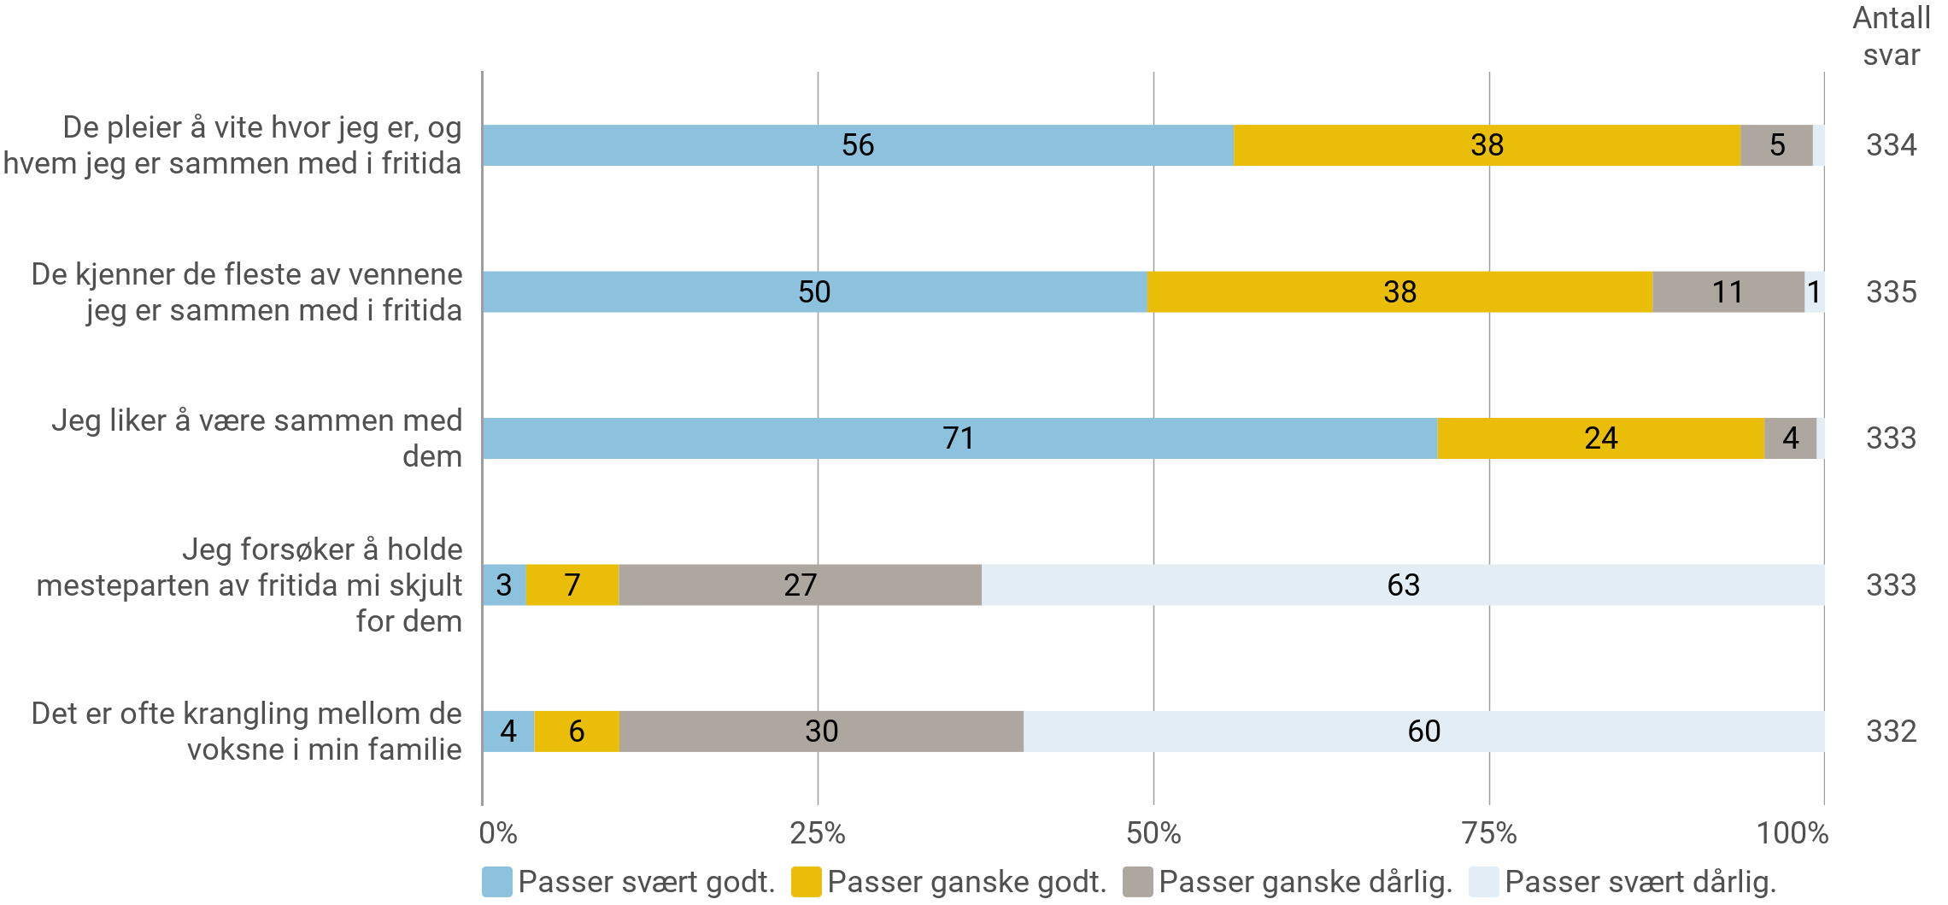
Familie
Hvor godt passer det som står under for dine foreldre eller foresatte?

Slide 4
Familien din
Har familien din hatt god eller dårlig råd/økonomi de siste to årene?
Antall svar 334

Slide 5
Familien din
Hender det at dine foreldre eller foresatte mangler penger til å betale for fritidsaktiviteter du ønsker å delta i (idrett, kino, bursdager, reiser etc.)?
Antall svar 335

Slide 6
Venner
Har du minst én venn som du kan stole fullstendig på og kan betro deg til om alt mulig?
Antall svar 333

Slide 7
Venner
Har du noen å være sammen med på fritida?
Antall svar 334

Slide 8
Venner
Har du noen å være sammen med i friminuttene på skolen?
Antall svar 331

Slide 9
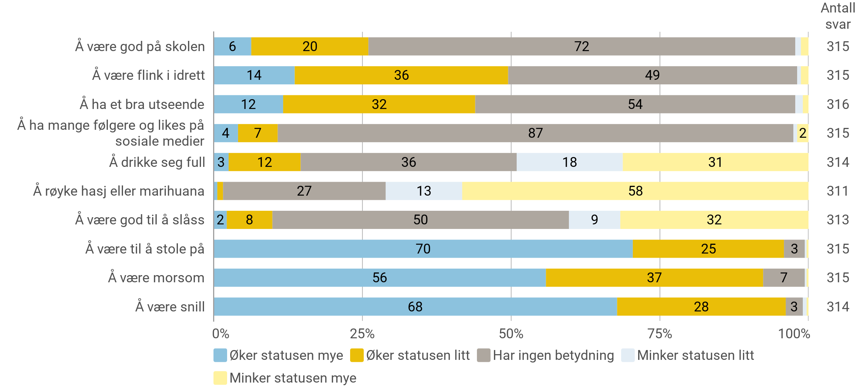
Status i vennemiljøet
Hva er viktig for å få status i ditt vennemiljø?

Slide 10
Å bli tatt på alvor
Opplever du at meningene dine blir tatt på alvor når du forteller noe…

Slide 11
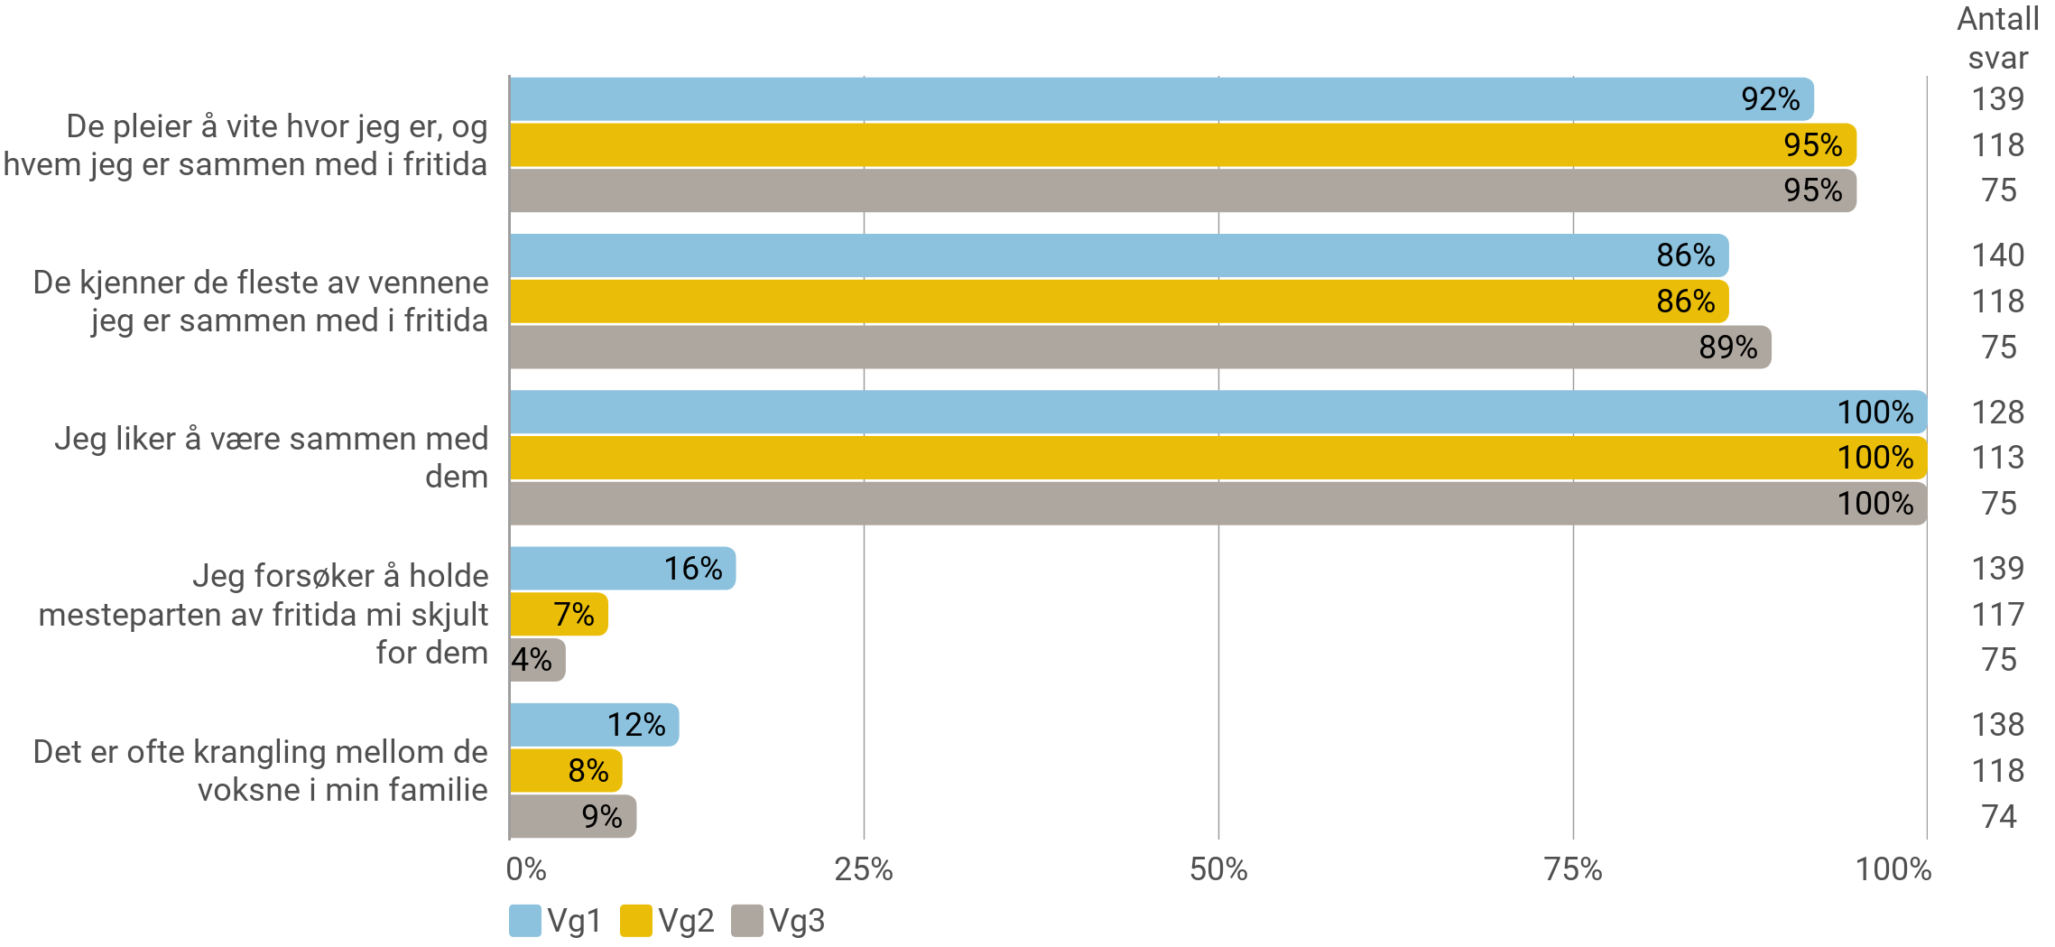
Familie
Hvor godt passer det som står under for dine foreldre eller foresatte? (Prosentandel som har svart 'passer svært godt' eller 'passer ganske godt')

Slide 12
Familie
Har familien din hatt god eller dårlig råd/økonomi de siste to årene?
Antall svar 334

Slide 13
Familie
Hender det at dine foreldre eller foresatte mangler penger til å betale for fritidsaktiviteter du ønsker å delta i (idrett, kino, bursdager, reiser etc.)? (Prosentandel som har svart 'ja, av og til' eller 'ja, ofte')

Slide 14
Venner
Har du minst én venn som du kan stole fullstendig på og kan betro deg til om alt mulig?
Antall svar 333

Slide 15
Venner
Har du noen å være sammen med på fritida? (Prosentandel som har svart 'ja, alltid' eller 'ja, som regel')

Slide 16
Venner
Har du noen å være sammen med i friminuttene på skolen? (Prosentandel som har svart 'ja, alltid' eller 'ja, som regel)

Slide 17
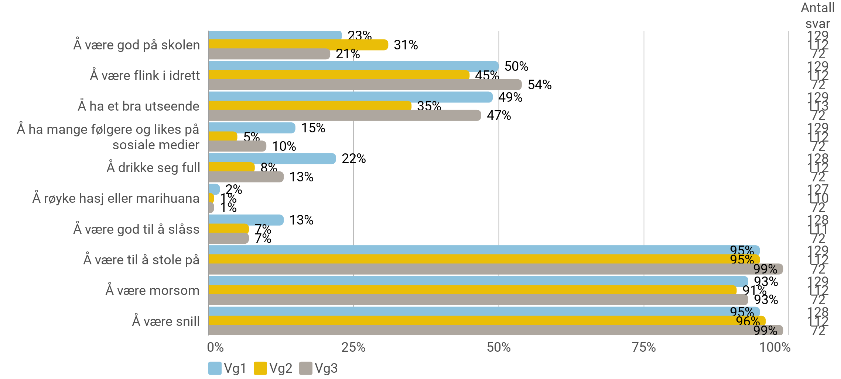
Status i vennemiljøet
Hva er viktig for å få status i ditt vennemiljø? (Prosentandel som har svart 'øker statusen mye' eller 'øker statusen litt')

Slide 18
Å bli tatt på alvor
Opplever du at meningene dine blir tatt på alvor når du forteller noe… (Prosentandel som har svart 'i stor grad' eller 'i svært stor grad')

Slide 19
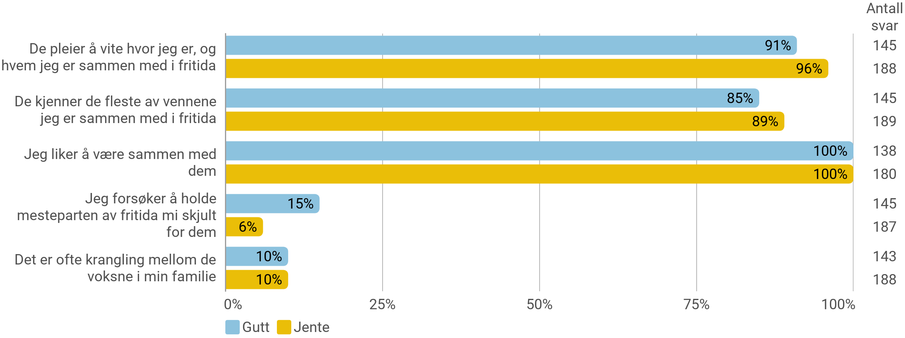
Familie
Hvor godt passer det som står under for dine foreldre eller foresatte? (Prosentandel som har svart 'passer svært godt' eller 'passer ganske godt')

Slide 20
Familie
Har familien din hatt god eller dårlig råd/økonomi de siste to årene?
Antall svar 334

Slide 21
Familie
Hender det at dine foreldre eller foresatte mangler penger til å betale for fritidsaktiviteter du ønsker å delta i (idrett, kino, bursdager, reiser etc.)? (Prosentandel som har svart 'ja, av og til' eller 'ja, ofte')

Slide 22
Venner
Har du minst én venn som du kan stole fullstendig på og kan betro deg til om alt mulig?
Antall svar 333

Slide 23
Venner
Har du noen å være sammen med på fritida? (Prosentandel som har svart 'ja, alltid' eller 'ja, som regel')

Slide 24
Venner
Har du noen å være sammen med i friminuttene på skolen? (Prosentandel som har svart 'ja, alltid' eller 'ja, som regel)

Slide 25
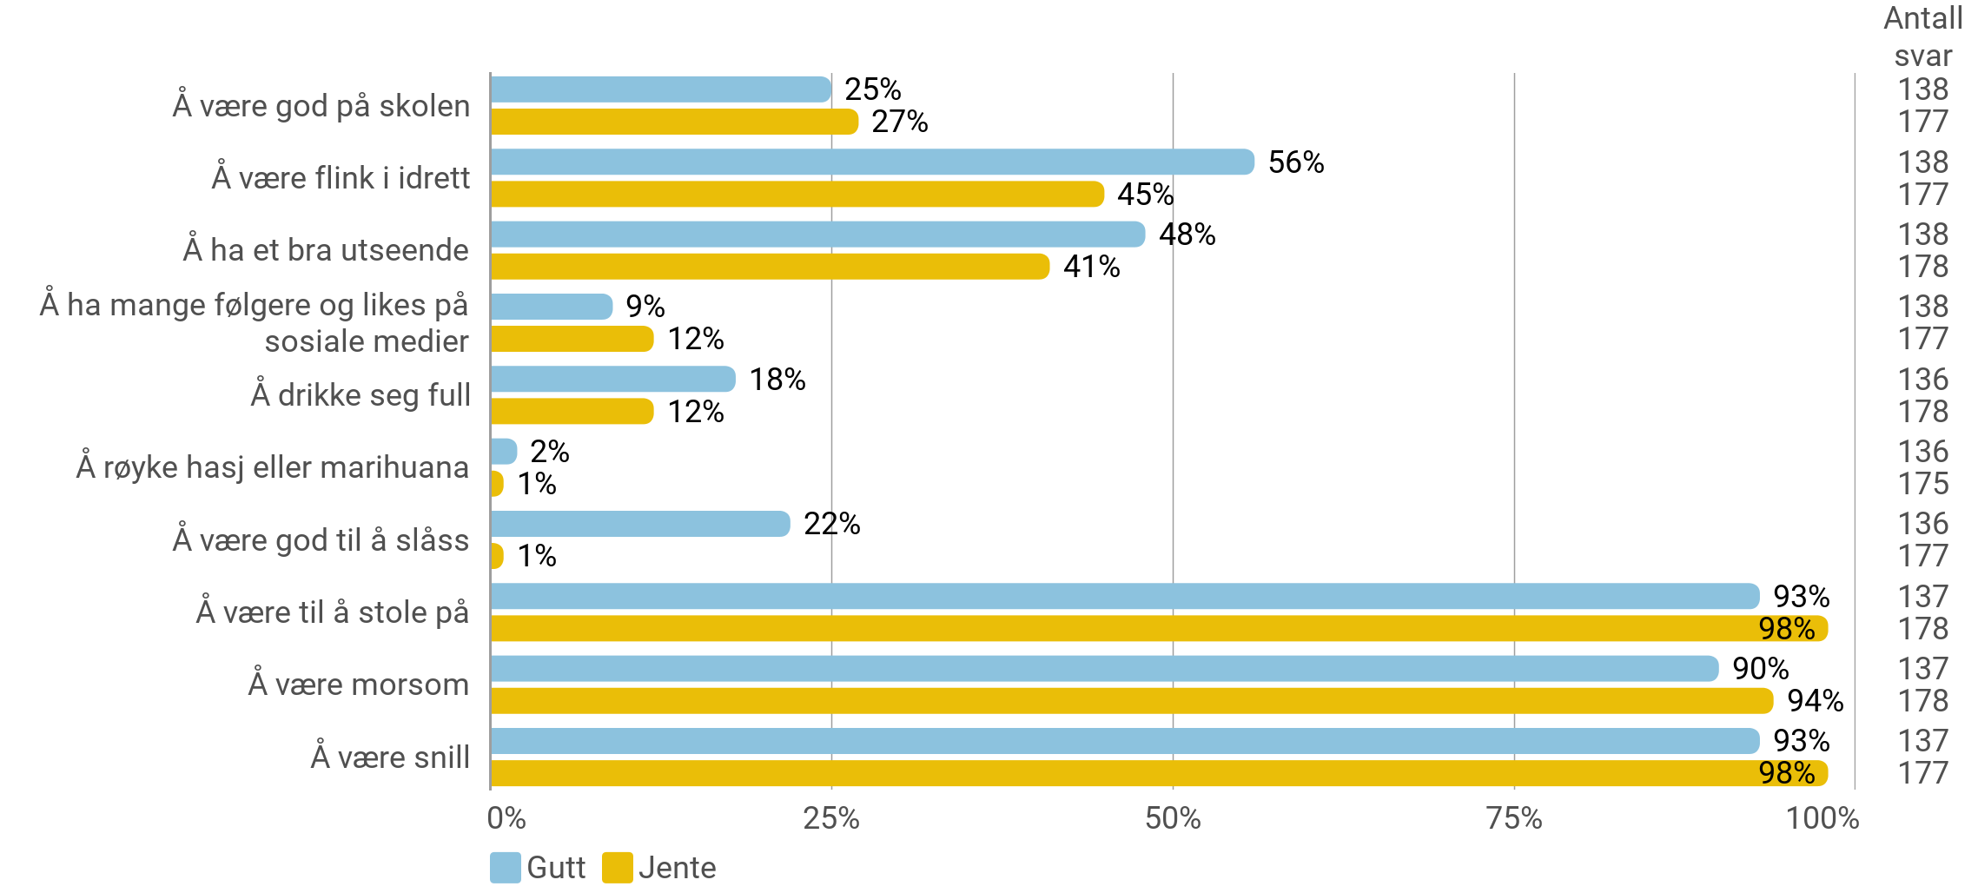
Status i vennemiljøet
Hva er viktig for å få status i ditt vennemiljø? (Prosentandel som har svart 'øker statusen mye' eller 'øker statusen litt')

Slide 26
Å bli tatt på alvor
Opplever du at meningene dine blir tatt på alvor når du forteller noe… (Prosentandel som har svart 'i stor grad' eller 'i svært stor grad')

